Slide 1
المتفجرات والبنية الأساسية الحرجة
الوحدة 9

Slide 2
هدف الوحدة
في ختام هذه الوحدة، ستتمكن من شرح آثار المتفجرات على البنية الأساسية الحرجة.
Module Objective
At the end of this module, you will be able to explain the effects of explosives on critical infrastructure

Slide 3
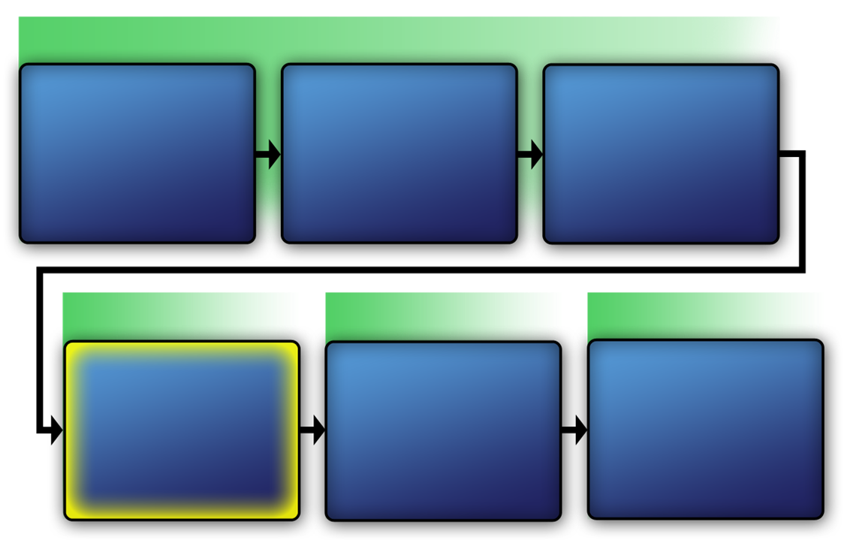
خريطة الدورة بالمراحل الخاصة بأصول البنية الأساسية الحرجة
منهجية تحليل نقاط الضعف المرحلة 1
تقييم مكونات البنية الأساسية الحرجة
الوحدة 5
تحديد أصول البنية الأساسية الحرجة
الوحدة 6
تحديد البنية الأساسية الحرجة
الوحدة 2
منهجية تحليل نقاط الضعف المرحلة 2
منهجية تحليل نقاط الضعف المرحلة 3
منهجية تحليل نقاط الضعف المرحلة 4
تحليل التهديد
الوحدات 7 - 10
تحديد التدابير
الأمنية المضادة
الوحدات 11 - 14
تطوير المرونة العملياتية
الوحدة 15
Course Map with VAM Phases
VAM Phase 1
Identify Critical Infrastructure
Module 2
Assess Critical Infrastructure Components
Module 5
Identify Critical Infrastructure Assets
Module 6
VAM Phase 2
VAM Phase 2
VAM Phase 3
VAM Phase 4
Analyze the Threat
Modules 7-10
Identify
Security
Counter-
Measures
Modules 11-14
Develop Operational Resilience
Module 15

Slide 4
تعريف الإنفجار
إنطلاق هائل للطاقة (في صورة غازية) بسرعة فائقة في صورة مرئية من الأشعة الضوئية، والموجات الحرارية والإصطدامية
Definition of an Explosion
An extremely rapid release of energy (gases) in the observed physical forms of light, heat, sound, and a shock wave

Slide 5
خصائص الانفجار
إنطلاق مفاجئ للغازات من حيز محصور
حرارة شديدة متولدة، وصدمة عنيفة وفرقعة عالية
Characteristics of an Explosion
A sudden escape of gases from a confined space
High temperatures, a violent shock, and a loud noise

Slide 6

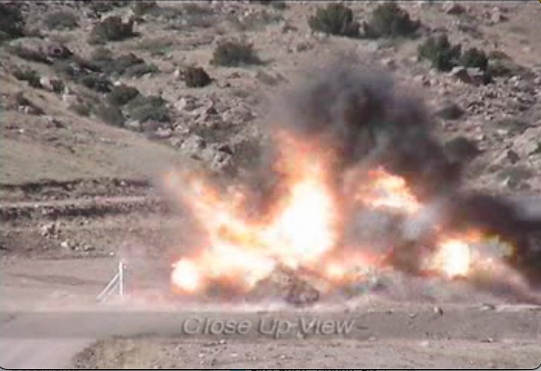
فيديو الانفجار
Explosion Video

Slide 7
أسئلة المناقشة
ما هي أعظم وسيلة للحماية يمكنك التحصن بها ضد سيارة مفخخة بالمتفجرات رابضة بمنشأة حيوية للبنية الأساسية الحرجة؟
ما هي الخبرات أو التدريبات التي حصلت عليها في مجال المتفجرات؟
Discussion Questions
What would be your greatest protection against a van filled with explosives, located at a critical infrastructure?
What experience or training do you have with explosives?

Slide 8
تعريف المتفجرات
المواد القابلة لإطلاق كميات هائلة من الطاقة في فترة قصيرة جدا من الزمن
جميع المتفجرات المصنّعة هي مفرقعات كيماوية.
Definition of Explosives
Substances that have the potential to release a very large amount of energy in a very short period of time
All manufactured explosives are chemical explosives

Slide 9
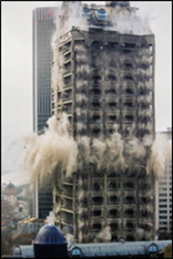
الاستخدامات النافعة للمتفجرات
التعدين
الزراعة
شق الطرق
الهدم
التنقيب عن البترول
Source: US Army
Beneficial Use of Explosives
Mining
Agriculture
Road construction
Demolition
Oil exploration

Slide 10
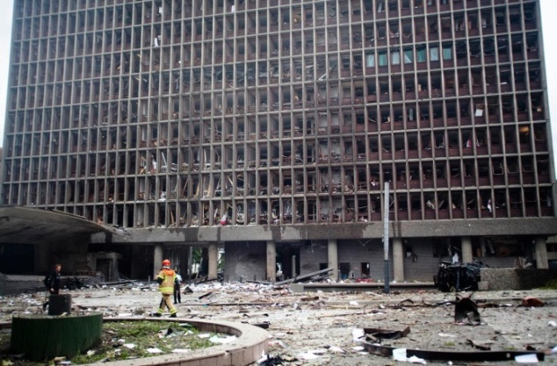
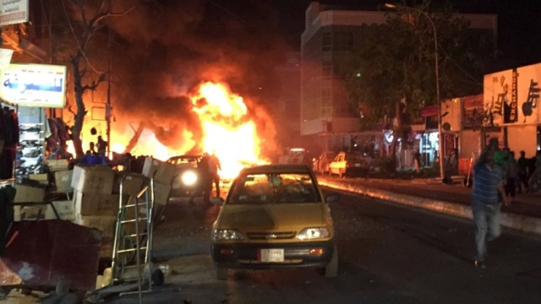
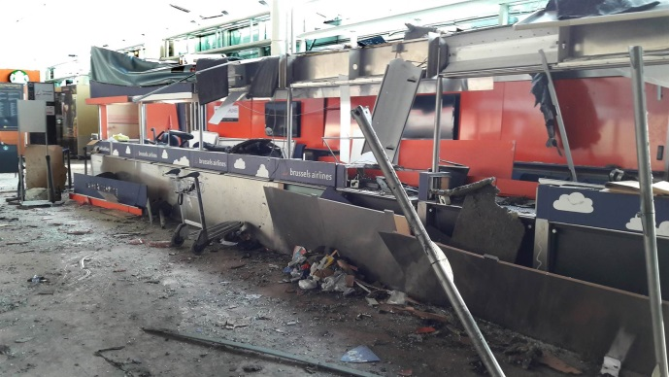
أنواع المتفجرات
عسكرية
تجارية
منزلية الصنع
Source: AP
أوسلو، النرويج — متفجرات تجارية
Source: Aljazeera
الرمادي، العراق — متفجرات عسكرية
Types of Explosives
Source: Reuters
Military
Commercial
Homemade
Oslo, Norway — Commercial Explosives
بروكسل، بلجيكا — متفجرات منزلية الصنع
Ramadi, Iraq — Military Explosives
Ramadi, Iraq — Military Explosives

Slide 11
تعريف الجهاز المتفجر المرتجل
جهاز متفجر يتم وضعه أو تصنيعه بأسلوب مرتجل.
يحتوي على مواد كيماوية مدمرة أو فتاكة أو سامة أو حارقة
مصمم للتدمير، أو إحداث عاهات، أو مضايقة أو تشتيت.
Improvised Explosive
Device (IED) Definition
A device placed or fabricated in an improvised manner
Incorporating destructive, lethal, noxious, pyrotechnic, or incendiary chemicals
Designed to destroy, incapacitate, harass, or distract

Slide 12
الأجهزة المتفجرة المرتجلة
يغطي هذا القسم ما يلي:
  الخصائص
  المكونات
  طرق التشغيل
  التصميم التكتيكي
  أساليب التسليم
Improvised Explosive Devices
This section will cover:
  Characteristics
  Components
  Activation methods
  Tactical design
  Delivery methods

Slide 13
سمات الأجهزة المتفجرة المرتجلة
مكونات غير عسكرية في العادة
يتم تصنيعها من مواد متنوعة
يمكن إخفاؤها في طرد أو عبوة أو حاوية
يمكن أن تأخذ أي شكل
مصممة للخداع والإفلات من نظام الحماية المادية بالمنشأة
IED Characteristics
Normally nonmilitary components
Constructed from various materials
May be concealed in a package or container
Can take any form
Designed to deceive and compromise a facility’s physical protection system

Slide 14
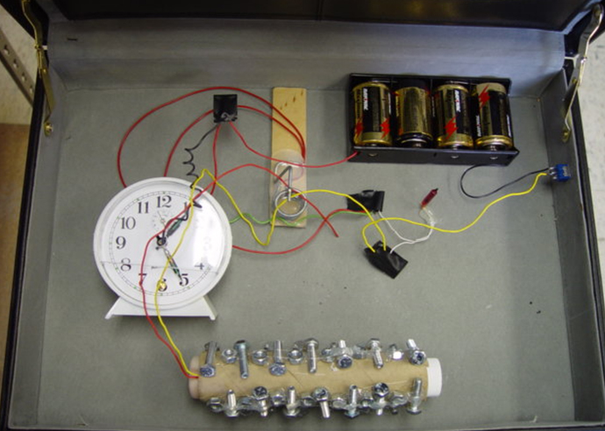
مكونات الجهاز المتفجر المرتجل
يغطي هذا القسم ما يلي:
  الشحنة الرئيسية
  الصاعق (البادئ)
  مصدر للطاقة
  المفاتيح
  الحاوية
المفتاح 3
مصدر الطاقة
الحاوية
المفتاح 2
المفتاح 1
الشحنة
الرئيسية
الصاعق (البادئ)
Source: ATF
IED Components
This section will cover:
  Main charge
  Initiator
  Power source
  Switches
  Container
Power source
Switch 3
Container
Switch 2
Switch 1
Main charge
Initiator

Slide 15
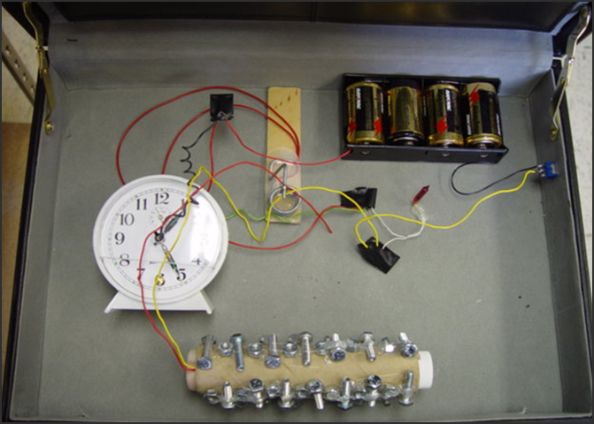
الشحنة الرئيسية
المادة المتفجرة الرئيسية في الجهاز المتفجر المرتجل
قادرة على توفير التفجير بالطاقة التي تحتوي عليها
الشحنة
الرئيسية
Source: ATF
Main Charge
Primary explosive substance of an IED
Capable of providing an explosion by its own energy
Main Charge

Slide 16
الصاعق (البادئ)
المكوّن الرئيسي
يقوم بتفجير الشحنة الناسفة
الصاعق (البادئ)
Source: ATF
Initiator
Primary component
Activates the detonation of the explosive device
Initiator

Slide 17
مصدر الطاقة
يقوم بتوليد الطاقة الكهربية لإمداد تفعيل الجهاز المتفجر المرتجل
مصدر الطاقة
Source: ATF
Power Source
Creates electrical energy for an electrically initiated IED
Power source

Slide 18
المفاتيح (1 من 2)
تصل أو تفصل الوصلة بين مصدر الطاقة، والبادئ والشحنة الرئيسية.
التسليح -- فصل الوصلة بين مصدر الطاقة، والبادئ والشحنة الرئيسية.
الإشعال -- ربط الوصلة بين مصدر الطاقة، والبادئ والشحنة الرئيسية.
Switches (1 of 2)
Make, break, or change a connection between the power source, initiator, and main charge
Arming — breaks the connection between the power source, initiator and main charge
Firing — makes the connection between the power source, initiator and main

Slide 19
المفاتيح (2 من 2)
يقوم بعض المفاتيح بالوظيفتين
وقد يتوافر عدة مفاتيح في الدائرة الكهربائية
المفتاح 3
المفتاح 2
المفتاح 1
Source: ATF
Switches (2 of 2)
Some switches perform both functions
There may be multiple switches in the circuit
Switch 3
Switch 1
Switch 2

Slide 20

اساليب تشغيل الأجهزة المتفجرة المرتجلة
راجع
الكتيب 9.1
يغطي هذا القسم ما يلي:
  مفاتيح التشغيل الموقوتة
  مفاتيح التشغيل بالإصطدام العارض من جانب الضحايا
  مفاتيح التشغيل بالأمر
IED Activation Methods
Refer To:
Workbook 9.1
This section will cover:
  Time-activated switches
  Victim-activated switches
  Command-activated switches

Slide 21
طريقة التشغيل الموقوتة
راجع
الكتيب 9.1
الوظيفة: التنشيط يحدث عند الوصول إلى الوقت المحدد.
اسئلة للمناقشة:
  ماهي المزايا التي يتفوق بها الإرهابي باستخدام مفتاح التشغيل الموقوت؟
  ما هي العيوب؟
Time-Activated Method
Refer To:
Workbook 9.1
Function: initiation occurs after a set time is reached
Discussion questions:
  What is an advantage for the terrorist in using a time-activated switch?
  What is the disadvantage?

Slide 22
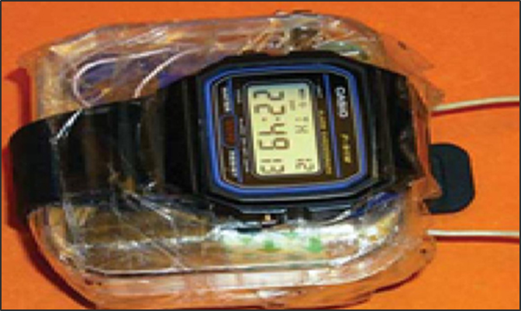
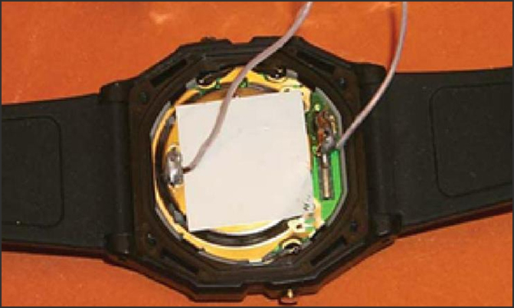
مثال رقمي على التشغيل الموقوت
راجع
الكتيب 9.1
Source: ATF
Source: ATF
الأمام
الخلف
Time-Activated Digital Example
Refer To:
Workbook 9.1
Front
Back

Slide 23
طريقة التشغيل عن طريق الإصطدام العارض
راجع
الكتيب 9.1
الوظيفة: التنشيط يحدث بسبب نشاط الضحية.
المزايا: لا يلزم تواجد الإرهابي لأن الجهاز ينشط بواسطة الضحية.
العيوب: ضحية الجهاز قد لا يكون بالضرورة الهدف المقصود.
Victim-Activated Method
Refer To:
Workbook 9.1
Function: initiation occurs as a result of the victim’s actions
Advantage: terrorist does not need to be present because the device is activated by the victim
Disadvantage: the victim of the device may not always be the intended target

Slide 24
مناقشة طريقة التشغيل عن طريق الإصطدام العارض
راجع
الكتيب 9.1
ما هي الأمثلة على كيفية استخدام مفتاح حساس للضوء في تشغيل جهاز متفجر مرتجل؟
ما هي الامثلة على أنواع المفاتيح التي تعمل بالإصطدام العارض التي يمكن إحضارها إلى الفصل الدراسي؟
Victim-Activated
Method Discussion
Refer To:
Workbook 9.1
What is an example of a light-sensitive switch used to activate an IED?
What examples of a victim-activated switch could be present in the classroom?

Slide 25
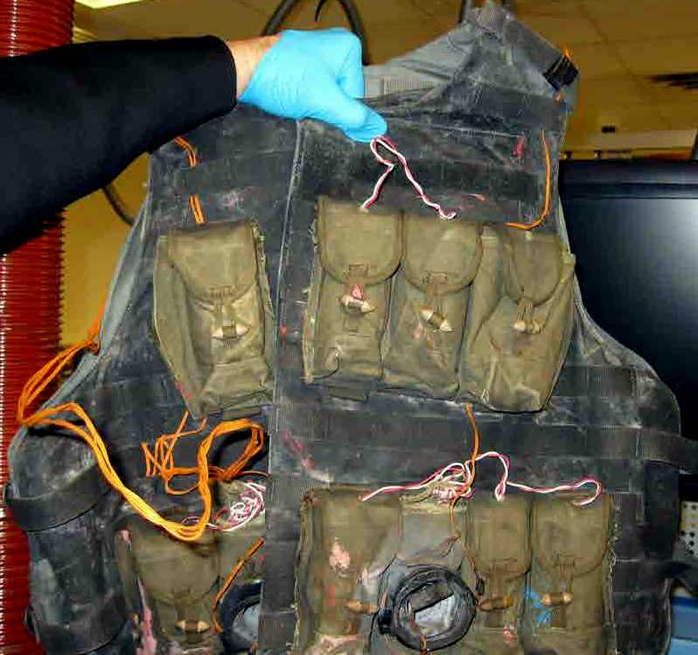
طريقة التشغيل بالأمر (1 من 2)
راجع
الكتيب 9.1
الوظيفة: يتم تشغيل الجهاز بالتحكم عن بعد من جانب القائم بالتفجير أو التفجير بالأمر
  وقد يقوم الإرهابي بتوصيل السلك بأقطاب البطارية أو مفتاح تشغيل وإغلاق لبدء تشغيل الجهاز.
  وقد يستخدم المفجر الانتحاري مفتاح الإشعال في قبضة يده لإصدار الأمر بالتفجير.
Command-Activated
Method (1 of 2)
Refer To:
Workbook 9.1
Function: initiated by the bomber remote control device or command detonation
  Terrorist may touch wire to battery terminals or have an ON or OFF switch
  Suicide bomber may have a firing switch in hand
Source: TSA

Slide 26
طريقة التشغيل بالأمر (2 من 2)
راجع
الكتيب9.1
المزايا: تسمح للإرهابي باختيار اللحظة الأمثل لبدء التفجير.
العيوب: يجب أن يكون الإرهابي داخل نطاق التردد لجهاز الاستقبال وأن يكون عادة قادر على رؤية الهدف كي يعرف متى يفجر الجهاز
Command-Activated
Method (2 of 2)
Refer To:
Workbook 9.1
Advantage: allows terrorist to choose the optimum moment of initiation
Disadvantage: the terrorist must be within the frequency range of the receiver and transmitter and generally be able to see the target in order to know when to detonate the explosive

Slide 27
الحاوية
هي غلاف أو إناء يخفي أو يحتوي عادة على الجهاز المتفجر المرتجل بكامله أو مكوناته الأساسية.
الحاوية
Source: ATF
Container
An item or vessel that commonly houses the complete IED or principle components of the IED
Container

Slide 28
عملية إختيار الحاويات
يرتكز اختيار الإرهابيين على التالي:
  أفضل وسيلة للوصول إلى الهدف
  الأمن وسهولة الوصول
  القدرة على الإخفاء
Container Selection
Terrorists choose based on:
  Best way to reach target
  Security and accessibility
  Ability to conceal

Slide 29
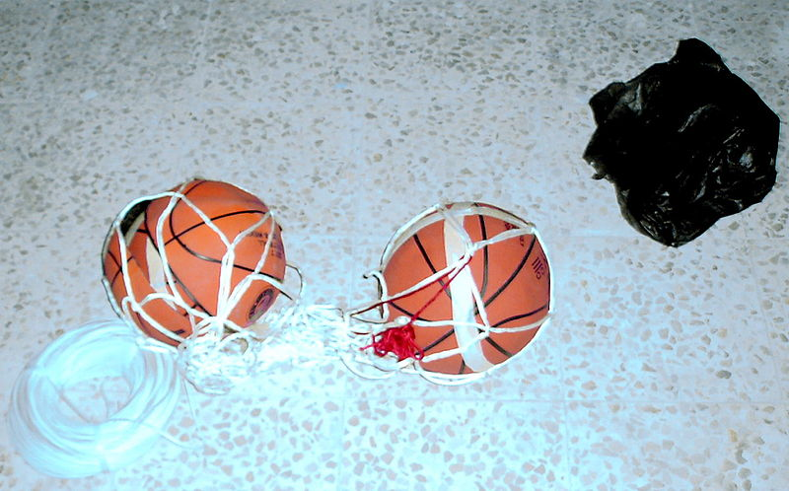
سمات الحاوية
تختلف الحاويات من حيث الحجم
قد يتم تعديل الحاويات الأصلية
يساعد الحجم في تحديد كمية المتفجرات
Source: Creative Commons Public Domain
Container Characteristics
Containers vary in size
Original containers may be altered
Size helps to determine amount of explosives

Slide 30
الوعي الأمني
الترقب والحذر من الحاويات المعدلة
تحديد أحجام السيارات والطرود المسموح بها في نقاط الدخول
الوعي باستهداف نقاط التفتيش
Security Awareness
Be observant and suspicious of containers with alterations
Determine what size vehicles and packages will be permitted at access points
Be aware that checkpoints can be targets

Slide 31

نشاط مكونات الأجهزة المتفجرة المرتجلة
(1 من 2)
راجع
راجع النشرة9.1
الغرض: التعرف على مكونات الجهاز المتفجر المرتجل
  المدة: 10 دقائق (5 دقائق للنشاط، و 5 دقائق لاستخلاص المعلومات)
  تركيبة المجموعة: مجموعات كل طاولة
  استخلاص المعلومات: نقاش يدور في إطار مجموعة كبيرة
IED Components
Activity (1 of 2)
Refer To:
Handout 9.1
Purpose: to identify components of an IED
  Duration: 10 minutes (5-activity; 5-debrief)
  Group composition: table groups
  Debrief: large-group discussion

Slide 32
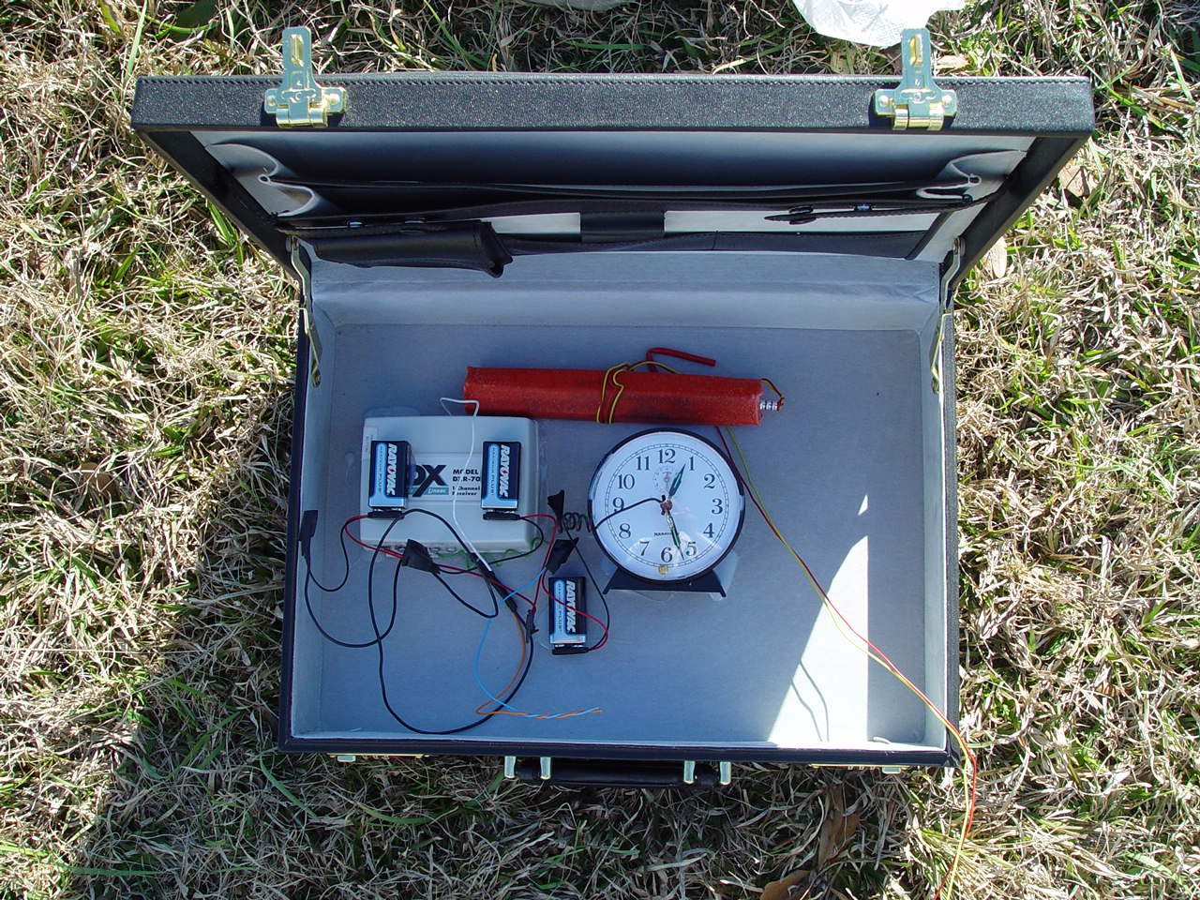
نشاط مكونات الأجهزة المتفجرة المرتجلة
(2 من 2)
راجع
راجع النشرة9.1
3.
2.
4.
1.
5.
6.
IED Components Activity
(2 of 2)
Refer To:
Source: ATF
Handout 9.1

Slide 33

لحظة التعليم الإسترجاعي
ماهي الوسائل الثلاث لتفعيل الأجهزة المتفجرة المرتجلة؟
TeachBack Moment
What are the three methods of activating an IED?

Slide 34
إعتبارات التصميم التكتيكي المتعلقة بالأجهزة المتفجرة المرتجلة (1 من 2)
تدابير أمنية فاشلة تؤدي إلى نجاح إرهابي في الدخول غير المكشوف
  التكتيكات المختارة لتحقيق هدف تجاوز الخط الأمني والوصول للهدف
  يسعى الإرهابيون لاستغلال نقاط الضعف في البنية الأساسية الحرجة
IED Tactical Design Considerations (1 of 2)
Ineffective security measures lead to terrorists’ undetected access
  Tactics chosen to achieve goal of getting past security and reach the target
  Terrorists look to exploit critical infrastructures’ vulnerabilities

Slide 35
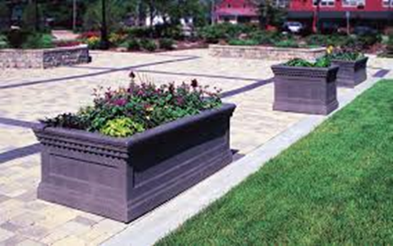
إعتبارات التصميم التكتيكية المتعلقة بالأجهزة المتفجرة المرتجلة (2 من 2)
المنطقة الجغرافية للهدف
موقع أو طريقة وضع الجهاز المتفجر المرتجل
طريقة التسليم والتشغيل الخاصة بالجهاز المتفجر المرتجل
أساليب التخبئة
العوائق الأمنية ونقاط التفتيش
مسارات الهروب والتوقيت النهاري
IED Tactical Design Considerations (2 of 2)
Geographical area of the target
Position or placement of the IED
Method of delivery and activation of the IED
Concealment techniques
Security barriers and checkpoints
Escape routes and time of day
Source: FEMA

Slide 36
وسائل التسليم التكتيكية المتعلقة بالأجهزة المتفجرة المرتجلة
يغطي هذا القسم ما يلي:
  الأجهزة المتفجرة المرتجلة المحمولة على مركبات و الأجهزة المتفجرة المرتجلة المحمولة على مركبات ضخمة
  قنبلة الرسائل أو الطرود
  قنابل الانتحاريين
  الأجهزة المتفجرة المرتجلة المحمولة التي يتم إطلاقها
IED Tactical Delivery Methods
This section will cover:
  Vehicle-borne IEDs (VBIEDs) and large vehicle-borne IEDs (LVBIEDs)
  Letter or package bombs
  Suicide bombs
  Launched IEDs

Slide 37
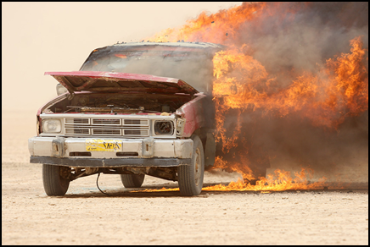
الأجهزة المتفجرة المرتجلة المحمولة على مركبات و الأجهزة المتفجرة المرتجلة المحمولة على مركبات ضخمة
هي الطريقة المفضلة للتسليم
تشكل أقوى تهديد تدميري للمنشآت الحيوية بالبنية الأساسية الحرجة
ينجم عنها تدمير شامل وأعداد هائلة من الإصابات والخسائر
الإجراءات الأمنية الأكثر فعالية -- المسافة والعوازل الفاصلة
VBIED and LVBIED
Are the preferred method of delivery
Pose the most destructive threat to critical infrastructure
Result in massive destruction and high numbers of casualties
Most effective security measure — distance and separation
Source: US Marines

Slide 38
سمات الأجهزة المتفجرة المرتجلة المحمولة على مركبات و الأجهزة المتفجرة المرتجلة المحمولة على مركبات ضخمة (1 من 2)
راجع
الكتيب 9.2
التصنيف اعتمادا على حجم السيارة وليس على كم المتفجرات
Characteristics of VBIEDs
and LVBIEDs (1 of 2)
Refer To:
Workbook 9.2
Classified based on the size of the vehicle, not the quantity of explosives

Slide 39
سمات الأجهزة المتفجرة المرتجلة المحمولة على مركبات و الأجهزة المتفجرة المرتجلة المحمولة على مركبات ضخمة (2 من 2)
راجع
الكتيب 9.2
المزايا للإرهابيين | العيوب للإرهابيين
قدرة كبيرة على الحركة | حيازة المركبات
الدمار الشامل والإصابات الجماعية | حيازة المتفجرات
التكلفة | خبرة القيادة
Characteristics of VBIEDs
and LVBIEDs (2 of 2)
Refer To:
Workbook 9.2
Advantages for terrorists | Disadvantages for terrorists
High mobility | Vehicle acquisition
Mass devastation and casualties | Explosives acquisition
Cost | Driving experience

Slide 40
أسئلة المناقشة
ما هي بعض الأمثلة على الأجهزة المتفجرة المرتجلة المحمولة على مركبات؟
ما هي عوامل إنجذاب الإرهابيين لإستخدام الأجهزة المتفجرة المرتجلة المحمولة على مركبات؟
ما هي الصعوبات التي قد يواجهها الإرهابي عند محاولة استخدام الأجهزة المتفجرة المرتجلة المحمولة على مركبات؟
Discussion Questions
What are some examples of VBIED attacks?
What makes a VBIED attractive to terrorists?
What difficulties could a terrorist encounter when attempting to use a VBIED?

Slide 41
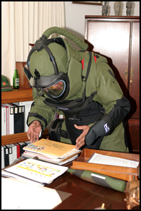
تسليم الأجهزة المتفجرة المرتجلة -- خطاب أو طرد
تكون مركبة من مادة متفجرة مرنة أو قابلة للتشكيل
قد يكون مفتاح الإشعال عبارة عن مفتاح جذب يتم شده، أو مفتاح بحلقة، أو خلية ضوئية.
Delivered IED — Letter or Package
Constructed of a flexible or moldable explosive
Firing switch could be a pull switch, loop switch, or photosynthesis cell
Source: US National Archives

Slide 42
مؤشرات تسليم الأجهزة المتفجرة المرتجلة -- خطاب أو طرد
(1 من 3)
رسائل أجنبية، أو علامات تشير إلى توزيع خاص
علامات حصرية مثل "خصوصي" أو "شخصي"
طوابع بريدية زائدة عن الحد
عنوان بخط اليد أو مطبوع بشكل رديء
Indicators of Delivered IED —
Letter or Package (1 of 3)
Foreign mail or special delivery markings
Restrictive markings, such as confidential or personal
Excessive postage
Handwritten or poorly typed address

Slide 43
مؤشرات تسليم الأجهزة المتفجرة المرتجلة -- خطاب أو طرد
(2 من 3)
ألقاب غير صحيحة
ألقاب بدون أسماء
أخطاء إملائية في كلمات شائعة الإستعمال
عدم وجود عنوان للراسل أو عنوان مشبوه
Indicators of Delivered IED —
Letter or Package (2 of 3)
Incorrect titles
Titles but no names
Misspelling of common words
Missing or suspicious return address

Slide 44
مؤشرات تسليم الأجهزة المتفجرة المرتجلة -- خطاب أو طرد
(3 من 3)
وجود بقع، أو روائح غريبة، أو وزن ثقيل للغاية
مظروف سميك، كبير الحجم، أو يبدو قاسياً
بروز أسلاك أو رقائق معدنية
استخدام شريط لاصق أو خيوط سلكية أكثر من اللزوم.
Indicators of Delivered IED —
Letter or Package (3 of 3)
Stains, strange odors, or excessive weight
Thick, bulky, or rigid envelope
Protruding wires or tin foil
Excessive tape or string

Slide 45
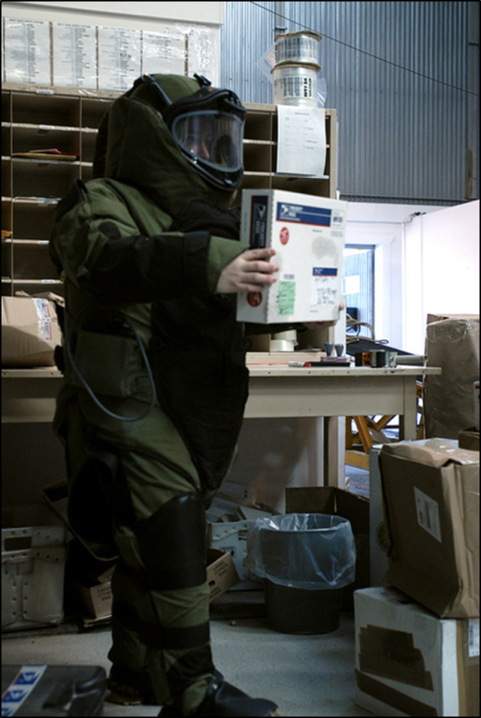
معالجة تسليم الأجهزة المتفجرة المرتجلة -- خطاب أو طرد
لا تفتحها
حدد إذا كان من الممكن تحريكها
حاول معرفة التفاصيل
Source: USPS
Handling of Delivered IED —
Letter or Package
Do not open it
Determine whether it can be moved
Attempt to learn details

Slide 46
المفجر الانتحاري
الدوافع القوية
السيطرة والمرونة
Suicide Bombers
Extremely motivated
Have control and flexibility

Slide 47
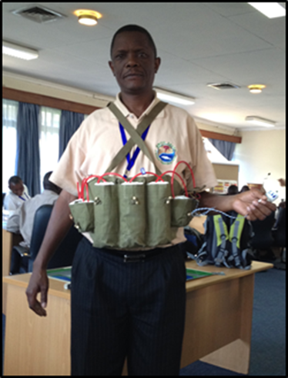
يفضل الإرهابيون أسلوب القنابل الإنتحارية
تتطلب مقدار أقل نسبياً من الموارد والتدريب
تتمتع بمعدل مرتفع من النجاح
Source: DS/T/ATA
Suicide Bombs Preferred by Terrorists
Require relatively few resources and training
Have a high rate of success

Slide 48
القنابل الانتحارية -- تكتيكات التفجير الإنتحاري ووسائل التسليم (1 من 3)
يمكن أن يحملها أشخاص أو تكون محمولة على عربات
القنابل التي يحملها أشخاص لها قوة أقل ولكنها لاتزال ناجحة
يتحكم المفجرون في اختيار الموقع، وطريقة التسليم والتوقيت
يمكن تغيير الهدف كما تحتم الظروف
Suicide Bombs — Tactics
and Delivery Methods (1 of 3)
Can be person-borne or VBIED
Person-borne has less power but still considered successful
Bomber controls the location, method of delivery, and timing
Can change target as circumstances dictate

Slide 49

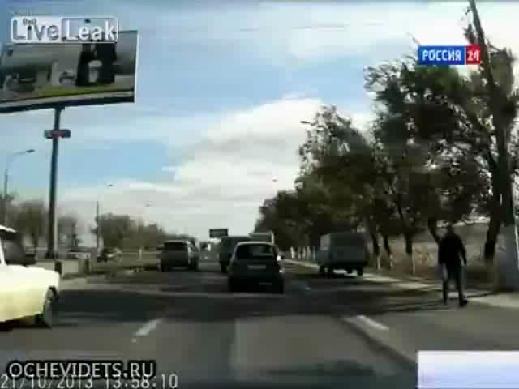
القنابل الانتحارية -- تكتيكات التفجير الإنتحاري ووسائل التسليم
(2 من 3)
Suicide Bombs — Tactics
and Delivery Methods (2 of 3)

Slide 50
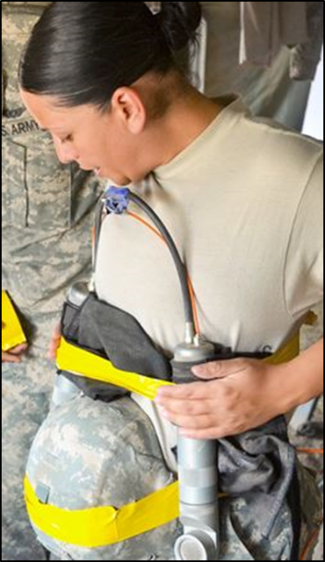
القنابل الانتحارية -- تكتيكات التفجير الإنتحاري ووسائل التسليم (3 من 3)
نجد أن العناصر الحرجة للتفجير الإنتحاري تكون كالتالي:
  تصميم الجهاز المتفجر
  وسائل التسليم
  اختيار الهدف
الإخفاء والخداع:
  عادة ما يتم إخفائها في الملابس أو دسها في السيارة
  الحمل الكاذب أو التظاهر بالعجز الجسدي
Source: DOD
Suicide Bombs — Tactics
and Delivery Methods (3 of 3)
Critical elements of a suicide bombing:
  Design of the explosive device
  Method of delivery
  Target selection
Concealment and deception:
  Often hidden in clothes or concealed in vehicle
  False pregnancy or physical disability

Slide 51
المفجرات الإنتحاريات
تزايد عدد النساء اللاتي قمن بتفجيرات انتحارية بدرجة كبيرة في السنوات الأخيرة.
فحقيقة أن السيدات الإنتحاريات لا يشكلن خطرا ظاهرا أو يقعن ضمن الإطار التقليدي للتفجير الإنتحاري أتاحت لهن فرصة أكبر للنفاذ نحو الأهداف.
Female Suicide Bombers
The number of female suicide bombers has increased significantly in recent years
The fact that females bombers do not appear threatening or fit the typical suicide bomber profile provides them with greater access to targets

Slide 52
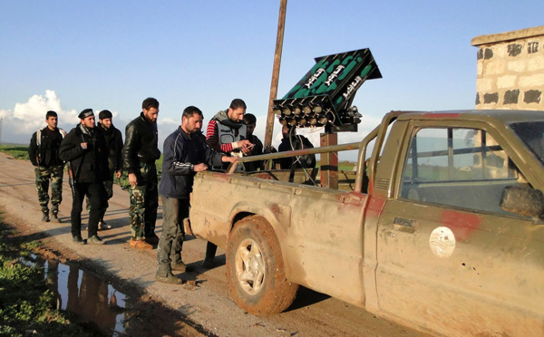
الأجهزة المتفجرة المرتجلة التي يتم إلقاؤها أو إطلاقها
يمكن أن تكون أسلحة عسكرية أو أجهزة مرتجلة
مصممة ليتم إطلاقها عبر الحواجز الأمنية
آليات الإطلاق تتضمن عادة التفجير عن طريق الإرتطام
Launched or Thrown IED
Can be military weapons or improvised devices
Designed to be launched over security barriers
Firing mechanisms typically detonate on impact
Source: Reuters

Slide 53
لحظة التعليم الإسترجاعي
ما هي أساليب تسليم الأجهزة المتفجرة المرتجلة؟
لماذا يعتبر أسلوب المفجر الإنتحاري من الأساليب المفضلة لدى الإرهابيين؟
TeachBack Moment
What are the delivery methods of an improvised explosive device?
Why are suicide bombs the preferred delivery method of terrorists?

Slide 54
آثار الانفجار
يغطي هذا القسم ما يلي:
  الأثر الحراري
  آثار ضغط الإنفجار:
    مقدمة الصدمة
    موجة الانفجار (مرحلة زمن الضغط الإنفجاري)
    حادث ارتطام وضغوط منعكسة
  التشظي
Effects of an Explosion
This section will cover:
  Thermal effect
  Blast pressure effects:
    Shock front
    Blast wave (blast pressure time phase)
    Incident and reflected pressures
  Fragmentation

Slide 55
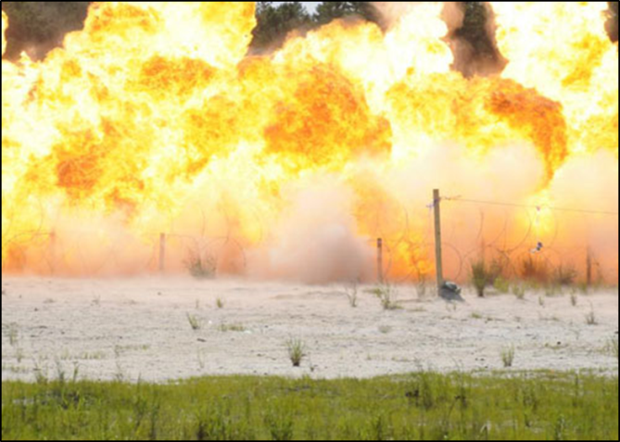
الأثر الحراري (1 من 2)
ناتج عن كمية الحرارة الهائلة للإنفجار
المدة وشدة الإنفجار تؤثر بدرجة كبيرة على كمية التدمير والإصابات المحتملة
Source: FBI
Thermal Effect (1 of 2)
Results from the tremendous quantity of heat produced
Duration and intensity greatly affects the damage and injury potential

Slide 56
الأثر الحراري (2 من 2)
عادة ما تعجز المتفجرات التجارية عن توليد درجات حرارة تكفي لإشعال المواد قابلة للإشتعال المحيطة بها
المتفجرات العسكرية:
  مصممة للحوادث الحرارية العالية
  ينتج عنها نيران ثانوية
Thermal Effect (2 of 2)
Commercial explosives do not generally generate enough heat to ignite nearby combustibles
Military explosives are:
  Designed for a greater thermal event
  Produce secondary fires

Slide 57
آثار ضغط الإنفجار
عندما يحدث إنفجار، يسفر عن الآثار التالية:
  مصدر الإنفجار
  موجة الانفجار
  الضغط الحادث
  الضغط المنعكس
  مقدمة الصدمة
Blast Pressure Effect
When an explosion occurs, it produces the following effects:
  Blast seat
  Blast wave
  Incident pressure
  Reflected pressure
  Shock front

Slide 58
مقدمة الصدمة
تتحرك بقطر دائري بعيدا عن مركز الإنفجار
يهبط الضغط بسرعة بينما تتحرك بعيدا
يمكن أن يخمد ضغط مقدمة الصدمة بالآتي:
  العوائق العاكسة
  الأنفاق
  الأركان
  سائر السمات الهيكلية الأخرى
Shock Front
Moves spherically away from explosion
Drops in pressure rapidly as it moves away
Shock front pressure decay can be affected by:
  Reflective barriers
  Tunnels
  Corners
  Other structural features

Slide 59
موجة الانفجار
تقوم الغازات المتمددة الساخنة المتولدة من الإنفجار بالضغط على الهواء المحيط وتكوين موجة انفجار.
  تتكون الموجة الإنفجارية في 1 من 10 آلاف جزء من الثانية.
  وتتحرك في إتجاه خارج المركز بسرعة تفوق سرعة الصوت
Blast Wave
Hot expanding gases from an explosion compress the surrounding air to form a blast wave
  Formed in 1/10,000 of a second
  Travels outward at speeds greater than the speed of sound

Slide 60
حادث ارتطام وضغوط منعكسة (1 من 2)
الضغط الناتج عن الحادث يقع بزاوية قائمة
والضغط المنعكس (الانعكاسي) هو الضغط الذي يتولد عندما يكون الضغط الحادث غير موازٍ لإتجاه الموجه المتحركة.
وقد يكون الضغط المنعكس ضعف أو تسعة أضعاف الضغط الحادث.
Incident and Reflected Pressures (1 of 2)
Incident pressure is exerted at a right angle
Reflected pressure occurs when incident pressure is not parallel to the direction the wave is traveling
Reflected pressure may be two to nine times greater than incident pressure

Slide 61
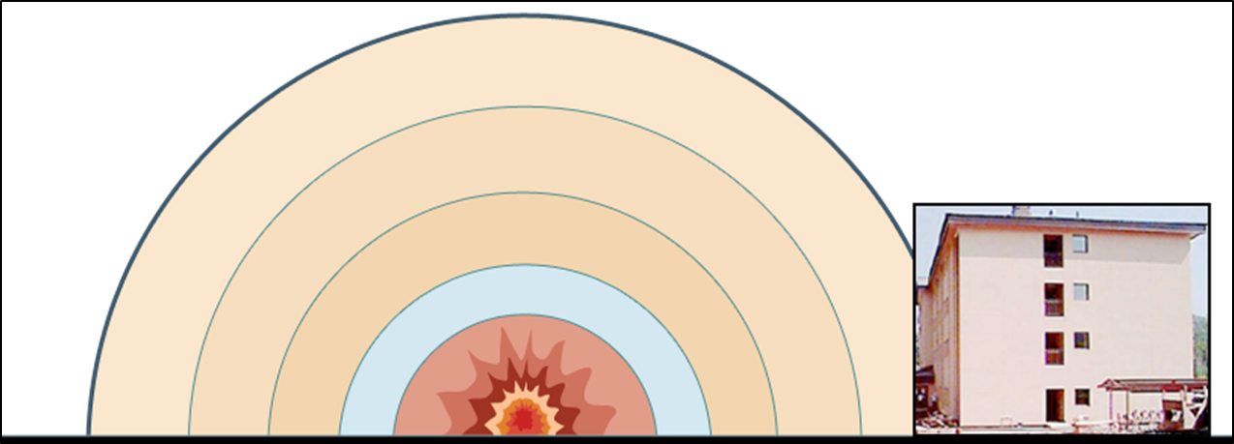
حادث ارتطام وضغوط منعكسة (2 من 2)
الضغط المنعكس
ضغط الحادث
Source: FEMA
Incident and Reflected Pressures (2 of 2)
Reflected
Pressure
Incident Pressure

Slide 62
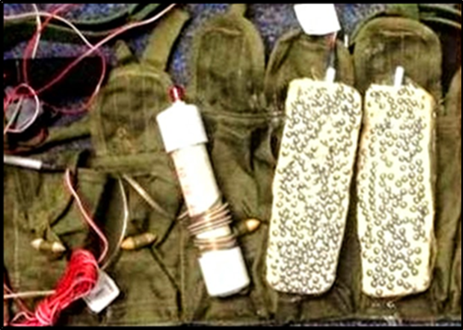
التشظي
يحدث التشظي أو التفتت عندما يؤدي عنصر الضغط في الإنفجار إلى تكسير غلاف القنبلة والمواد المحيطة إلى أجزاء.
يمكن أن يتم تصنيع القنابل بحيث تتضمن مواد قابلة للتشظي
يقوم التحقيق بعد الانفجار باستخدام قياس مسار الطيران واتجاه الشظايا المتطايرة لإعادة تركيب القنبلة
Fragmentation
Occurs when the blast pressure effect of the explosion breaks bomb and nearby objects into pieces
Bombs can be constructed to include shrapnel
Post-blast investigators use flight path and direction of fragments for bomb reconstruction
Source: TSA

Slide 63
آثار الإنفجار على الهياكل الإنشائية
آثار خارجية -- خارج الهيكل
آثار داخلية -- داخل الهيكل
وتضخيم الضغوط يسبب اضرارا أكبر ويؤثر على سلامة هيكل المبنى.
Effects on Structures
External — outside a structure
Internal — inside a structure
Amplification of pressures will cause greater damage and affect the structural integrity

Slide 64
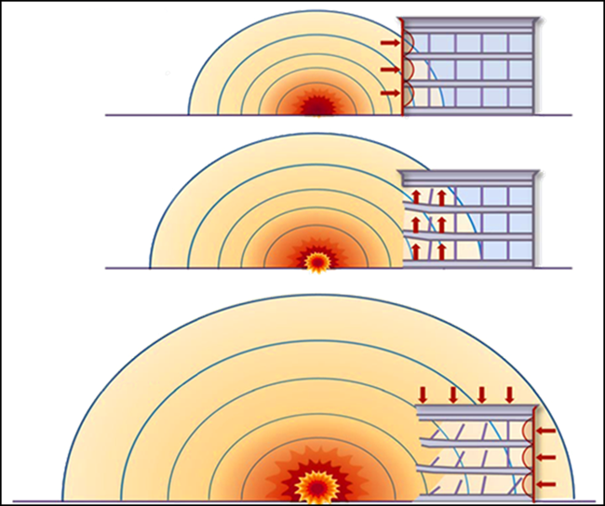
الرسم البياني لآثار الإنفجار الخارجية
تحطم النوافذ الخارجية؛ انفجار الجدران الخارجية نحو الداخل ويمكن أن تصيب الأعمدة
قوة الدفع تضغط على الطوابق إلى أعلى
Source: FEMA
External Explosion Effects Diagram
Breaks windows; exterior walls blown in and columns may be damaged
Forces floors upward

Slide 65
الرسم البياني لآثار الإنفجار الخارجية
تحيط بالهيكل الإنشائي؛ ضغط من أعلى إلى أسفل على السقف وضغط داخلي على جميع الجوانب
Source: FEMA
External Explosion Effects Diagram
Surrounds structure; downward pressure on roof and inward pressure on all sides

Slide 66
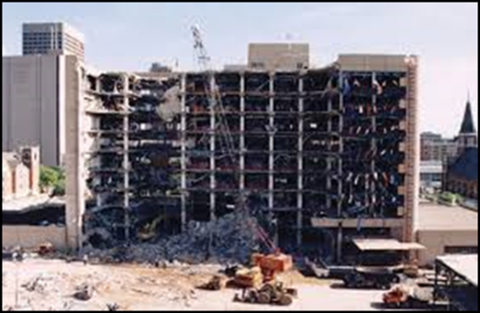
الحماية من آثار الإنفجار الخارجية
تصميم المباني بحيث تكون مرنة ضد الإنهيار التدريجي
Source: FEMA
External Explosion Effects Protection
Design buildings for resilience against progressive collapse

Slide 67
أسئلة المناقشة
هل شهدت أو اختبرت آثار الإنفجار الخارجي على المبنى؟
إن لم يكن الأمر كذلك، كيف يمكنك وصفها؟
Discussion Questions
Have you witnessed or experienced external explosion effects to a building?
If so, how would you describe it?

Slide 68
آثار الإنفجار الداخلية
يتقوى الضغط المنعكس أكثر فأكثر حتى عندما يتصادم مع ضغوط إنعكاسية أخر، وذلك بسبب الكثير من العوائق التي يصادفها والأطراف والزوايا بداخل المبنى.
وهذا التعزيز يزيد من قوة الموجة الإنفجارية وينتج دمارا أكبر.
والتنبؤ بالتدمير الداخلي هو عملية غاية في التعقيد.
Internal Explosion Effects
Reflected pressure is enhanced even more when it collides with other reflected pressures because of the many obstacles, corners, and angles inside a building
This reinforcement increases the strength of the blast wave and produces more damage
Predicting internal damage is highly complex

Slide 69

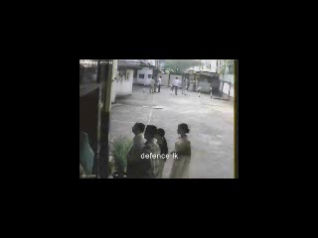
فيديو يبين آثار الإنفجار الداخلية
Internal Explosion Effects Video

Slide 70
تأثيرات الإنفجار على الضحايا
يغطي هذا القسم ما يلي:
  إصابات الإنفجار الرئيسية
  إصابات الإنفجار الثانوية
  الإصابات الحرارية
  الإصابات الأخرى
Effects on Victims
This section will cover:
  Primary blast injuries
  Secondary blast injuries
  Thermal injuries
  Others injuries

Slide 71
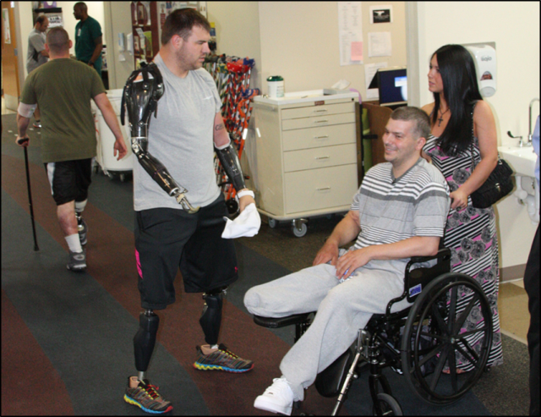
إصابات الإنفجار الرئيسية
إصابات مباشرة بالقرب من موجة الانفجار يمكن أن ينتج عنها أضرار جسدية بالغة:
  انشطار الأطراف أو أجزاء الجسم بعيدا أو تطايرها
  تمزق طبلة الأذنين، والرئتين، والأعضاء المعوية والمعدية
  والأمعاء الغليظة هي العضو المعوي الذي يصاب في الغالب بشكل متكرر.
Primary Blast Injuries
Direct effects of close proximity to the blast wave can include significant bodily damage:
  Limbs and body parts ripped away or blown off
  Damage to ear drums, lungs, and gastrointestinal organs
  The large intestines are the abdominal organ most frequently affected
Source: US Army

Slide 72
إصابات الإنفجار الثانوية
تحدث على مسافة أبعد من مركز الإنفجار
قد تكون ناتجة عن تطاير أجزاء كبيرة ولكنها تنتج عادة من شظايا أصغر
قد تكون طفيفة أو بالغة
Secondary Blast Injuries
Occur further from the blast seat
May result from large flying objects but usually from smaller fragments
May be minimal or extensive

Slide 73
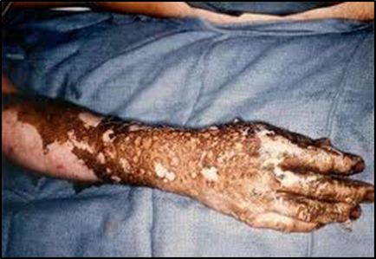
الإصابات الحرارية
الحروق الناتجة عن تعرض الضحايا للحرارة الشديدة المتولدة من الإنفجار
تتفاوت الإصابات طبقاً لنوع المتفجرات المستخدم.
Source: OSHA
Thermal Injuries
Burns caused when victims are exposed to the intense heat of the thermal effect
Injuries vary depending upon the type of explosives used

Slide 74
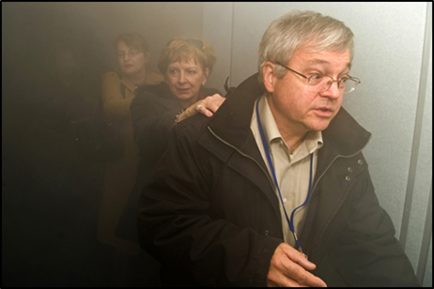
الإصابات الأخرى
عادة ما تحدث أثناء محاولات الضحايا للهروب من الموقع:
  الوقوع
  استنشاق الدخان
Source: FEMA
Other Injuries
Commonly occur when victims are attempting to escape:
  Falls
  Smoke inhalation

Slide 75
تخفيف آثار التهديد الناجم عن الأجهزة المتفجرة المرتجلة
يغطي هذا القسم ما يلي:
  ‫‫تحديد المسافات الآمنة‬‬
  تقوية الأهداف المحتملة
  حماية الأهداف المحتملة
Mitigating the Threat of an IED
This section will cover:
  Recognizing safe distance
  Hardening the potential target
  Protecting the potential target

Slide 76

‫‫تحديد المسافات الآمنة‬‬
راجع
الكتيب 9.2
تخفيف آثار أكبر تهديد انفجاري موثوق عن طريق:
  تحديد المواقع الحرجة
  خلق مسافات بين المواقع الحرجة وأصول البنية الأساسية الحرجة بقدر الإمكان
  مراقبة المسافات الآمنة‬‬
Recognizing Safe Distance
Refer To:
Workbook 9.2
Mitigate the effects of the largest credible explosive threat by:
  Determining critical locations
  Creating distance between critical locations and critical infrastructure assets when possible
  Monitoring safe distances

Slide 77
تقوية الأهداف المحتملة (1 من 3)
تقوية النوافذ وفتحات الأبواب بطبقة واقية من الغلاف الشفاف (لامينيت) أو أي طبقة واقية أخرى.
تعديل الدعامات الهيكلية القائمة للمبنى، إن أمكن.
إزالة أماكن وقوف السيارات تحت الأرض أو في الشوارع المتاخمة للمنشأة.
وضع المساحات المزدحمة الكبيرة بعيدا عن النوافذ والشوارع أو مناطق النفاذ العامة.
Hardening the Potential Target (1 of 3)
Reinforce windows and door openings with laminate or other protective coverings
Modify existing structural supports, if possible
Eliminate underground or street parking next to the structure
Locate large occupancy spaces away from windows, streets, or public access areas

Slide 78
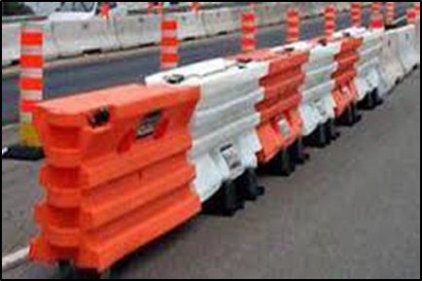
تقوية الأهداف المحتملة (2 من 3)
التفكير الجاد في نقل موقع استلام البريد او الطرود إلى مكان آخر أكثر أمنا.
حماية أماكن خدمات المرفق مثل النظام الكهربائي أو غرفة الإتصالات.
وضع المتاريس عند المداخل وإغلاق الشوارع
Hardening the Potential Target (2 of 3)
Consider relocating mail or freight receiving areas to a more secure location
Protect utility service areas such as electrical or communication systems
Block off streets with barricades
Source: OSHA

Slide 79
تقوية الأهداف المحتملة (3 من 3)
إتخاذ كافة الإجراءات المستخدمة لتقليل آثار الإنفجار
يمكن أن تخفف المساعي فقط من آثار الإنفجار، ولايمكنها التخلص منها بالكامل
Hardening the Potential Target (3 of 3)
Implement all the measures to reduce the effects of a blast
Efforts can only minimize blast effects, not eliminate them

Slide 80
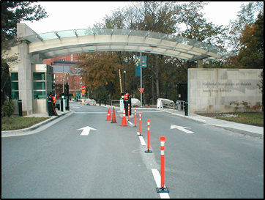
حماية الأهداف المحتملة
أعظم حماية هي الحفاظ على المسافة ولكن بالإضافة إلى سائر التدابير المطلوبة
زيادة الحماية المادية للمنشأة والسيطرة على جميع المنافذ
توازن الخطة عن طريق التقوية والحماية
Protecting the Potential Target
Greatest protection is distance but other measures are needed
Increasing facility’s physical security and controlling overall access
Balance the plan by hardening and protecting
Source: NIH

Slide 81
دراسة الحالة -- تفجير أوكلاهوما سيتي
(1 من 7)
راجع
راجع النشرة9.2
الغرض: فحص تأثير الانفجار على مبنى مورا الفيدرالي بمدينة أوكلاهوما سيتي والتعرف على طرق الوقاية من تدمير الهياكل الإنشائية وتخفيف الخسائر في الأرواح.
  المدة: 15 دقيقة (5 دقائق للنشاط، و 10 دقائق لاستخلاص المعلومات)
  تركيبة المجموعة: مجموعات كل طاولة
  استخلاص المعلومات: نقاش يدور في إطار مجموعة كبيرة
Case Study — Oklahoma
City Bombing (1 of 7)
Refer To:
Handout 9.2
Purpose: to examine the blast effects on the Murrah Federal Building in Oklahoma City and identify ways in which the structural damage and loss of life could have been mitigated
  Duration: 15 minutes (5-activity; 10-debrief)
  Group composition: table groups
  Debrief: large-group discussion

Slide 82

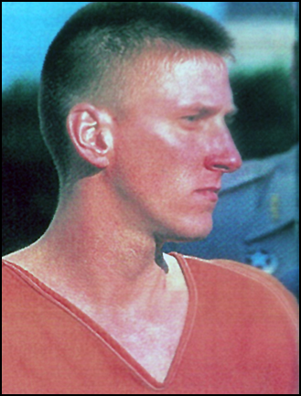
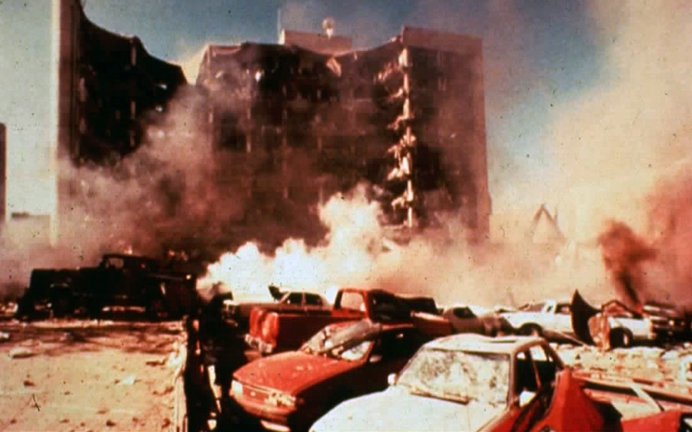
دراسة الحالة -- تفجير أوكلاهوما سيتي
(2 من 7)
راجع
راجع النشرة9.2
Source: ATF
Source: ATF
تيموثي ماكفاي، مُفجر أوكلاهوما سيتي
مبنى ألفريد بي مورا، أوكلاهوما سيتي
Case Study — Oklahoma
City Bombing (2 of 7)
Refer To:
Handout 9.2
Alfred P. Murrah Building,
Oklahoma City
Timothy McVeigh,
Oklahoma City bomber

Slide 83
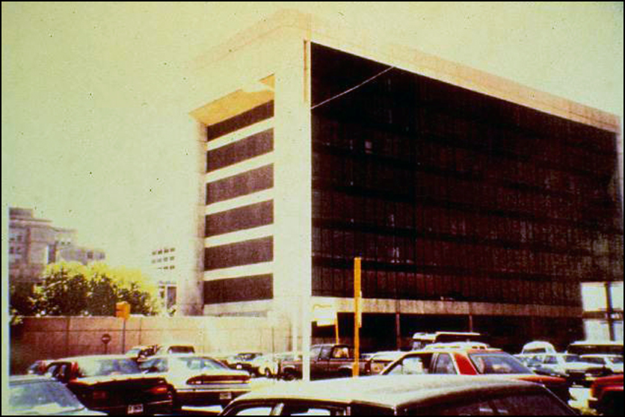
دراسة الحالة -- تفجير أوكلاهوما سيتي
(3 من 7)
راجع
راجع النشرة9.2
شاحنة تسليم
في منطقة الشحن
(Delivery truck
in freight zone)
Source: ATF
Case Study — Oklahoma
City Bombing (3 of 7)
Refer To:
Handout 9.2
Delivery truck
in freight zone

Slide 84
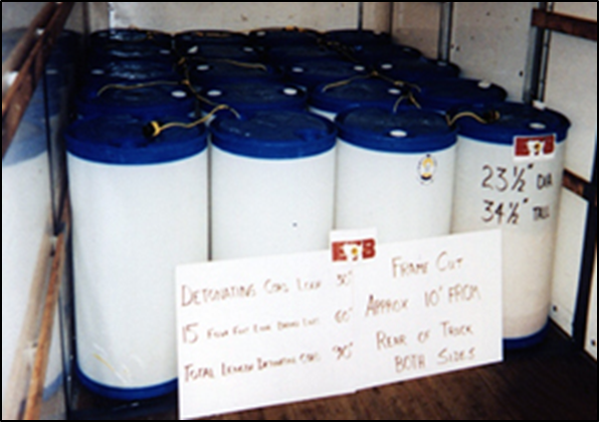
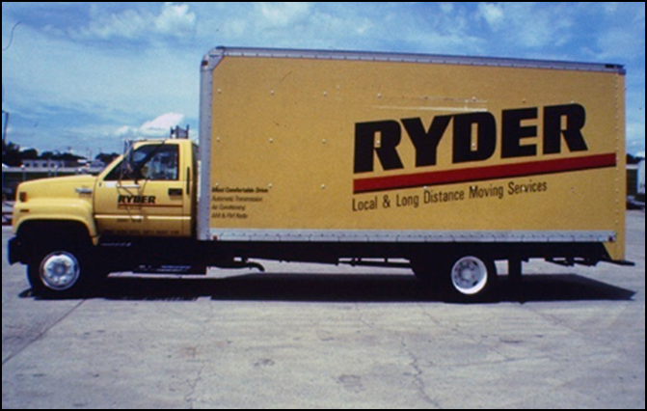
دراسة الحالة -- تفجير أوكلاهوما سيتي
(4 من 7)
راجع
راجع النشرة9.2
Source: ATF
Source: ATF
متفجرات في براميل، متصلة بسلك التفجير
(Explosives in drums, linked by detonator cord)
Case Study — Oklahoma
City Bombing (4 of 7)
Refer To:
Handout 9.2
Explosives in drums, linked by detonator cord

Slide 85
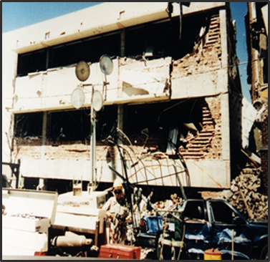
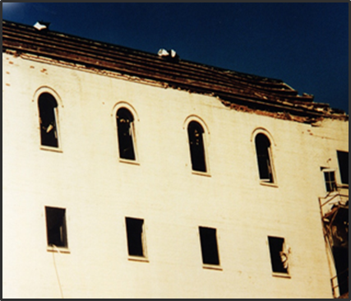
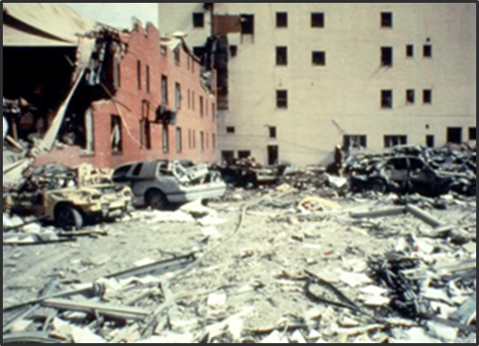
دراسة الحالة -- تفجير أوكلاهوما سيتي
(5 من 7)
راجع
راجع النشرة9.2
Source: ATF
Source: ATF
المباني المحيطة
Source: ATF
المطعم الأثيني
(Surrounding buildings)
(Athenian Restaurant)
Case Study — Oklahoma
City Bombing (5 of 7)
Refer To:
Handout 9.2
Surrounding buildings
Athenian Restaurant

Slide 86
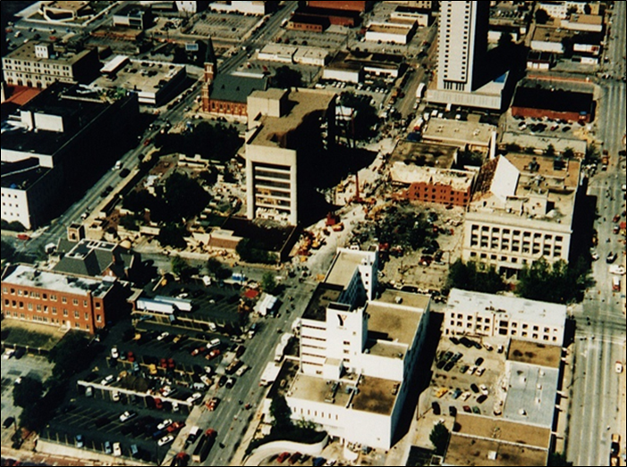
دراسة الحالة -- تفجير أوكلاهوما سيتي
(6 من 7)
راجع
راجع النشرة9.2
(Alfred P. Murrah Building Oklahoma City)
مبنى ألفريد بي مورا
أوكلاهوما سيتي
مبنى جورنال ريكورد
(Journal Record Building)
Source: ATF
Case Study — Oklahoma
City Bombing (6 of 7)
Refer To:
Handout 9.2
Alfred P. Murrah Building Oklahoma City
Journal Record Building

Slide 87
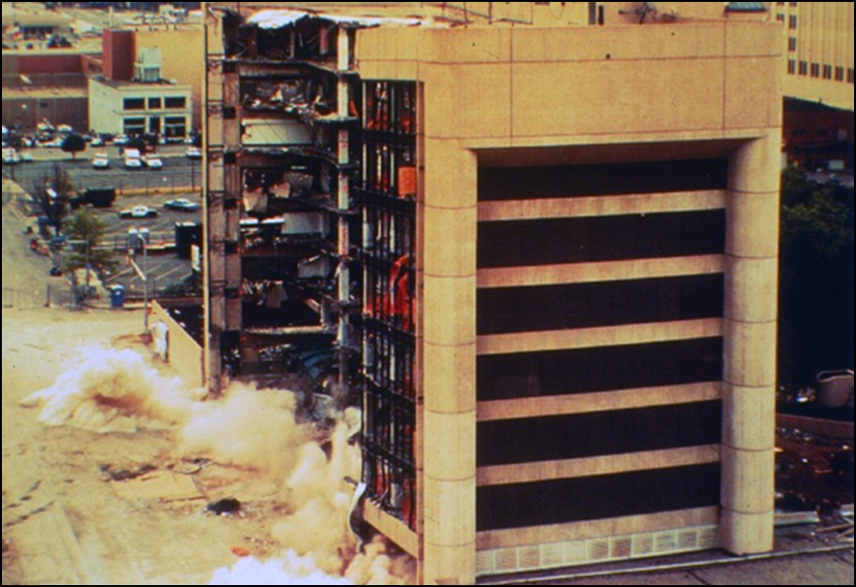
دراسة الحالة -- تفجير أوكلاهوما سيتي
(7 من 7)
راجع
راجع النشرة9.2
Case Study — Oklahoma
City Bombing (7 of 7)
Refer To:
Source: ATF
Handout 9.2

Slide 88
المواد الكيميائية والبيولوجية والإشعاعية والنووية -- الوعي
الوعي بتهديدات الإرهاب بإستخدام أسلحة كيميائية وبيولوجية وإشعاعية ونووية
تهديد خطير
تحاول بعض المنظمات الإرهابية تطوير تلك الأسلحة الإرهابية
CBRN — Awareness
Awareness of terrorist threats to use chemical, biological, radiological, and nuclear (CBRN) weapons
A significant threat
Some terrorist organizations are attempting to develop these weapons

Slide 89
المواد الكيميائية والبيولوجية والإشعاعية والنووية -- الهجمات
بمقدورها أن تقتل أو تسبب الإصابة لآلاف الناس بدون تمييز.
حالات نادرة
قد لا تُحدث الكثير من الدمار المادي، ولكنها ستسفر عن خسائر هائلة في الأرواح، والإصابات، والرعب والإرتباك، مما يضر بالأداء والقدرة الوظيفية للمرافق
CBRN — Attacks
Have the potential to indiscriminately kill or injure many thousands of people
Incidents are rare
May not cause a lot of physical damage, but high numbers of casualties, panic, and disruption can severely effect the operational capability of the facility

Slide 90
سيناريوهات الهجوم وتمرين المسافات الآمنة
راجع
الكتيب 9.3
الغرض: تخطيط هجوم إرهابي ضد المنشأة وتحديد الحد الأدنى للمسافات الآمنة
  المدة: 65 دقيقة (45 دقيقة للتمرين؛ 20 دقيقة استخلاص المعلومات)
  تركيبة المجموعة: مجموعات كل طاولة
  استخلاص المعلومات: عروض الفرق ونقاش يدور ضمن إطار المجموعة الكبيرة
Attack Scenarios and
Safe Distance Exercise
Refer To:
Workbook 9.3
Purpose: to plan a terrorist attack against a facility and determine minimum safe distances
  Duration: 65 minutes (45-exercise; 20-debrief)
  Group composition: table groups
  Debrief: team presentation and large-group discussion

Slide 91
ملخص الوحدة
المتفجرات
الجهاز المتفجر المرتجل
آثار الانفجار
آثار الإنفجار على الهياكل الإنشائية
آثار الإنفجار على الضحايا
تخفيف آثار التهديد الناجم عن الأجهزة المتفجرة المرتجلة
المواد الكيميائية والبيولوجية والإشعاعية والنووية
Module Summary
Explosives
Improvised explosive device (IED)
Effects of an explosion
Effects on structures
Effects on victims
Mitigating the threat of an IED
CBRN

